Slide 1
Коммуникативные универсальные учебные действия
Тренинговое занятие

Slide 2
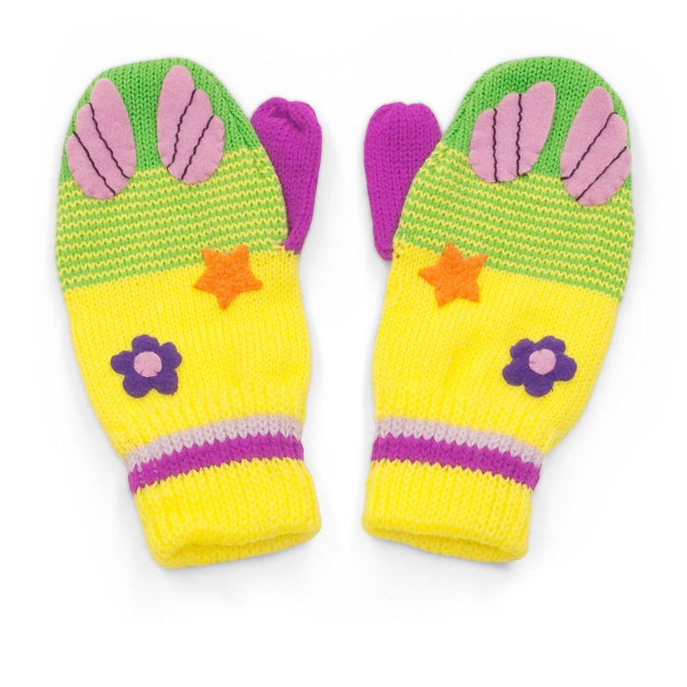
Задание «Рукавички» (Г.А. Цукерман)
Цели:
Умение детей договариваться, приходить к общему мнению, умение убеждать, аргументировать;
Взаимный контроль по ходу выполнения деятельности,
Взаимопомощь по ходу рисования
Эмоциональное отношение к совместной деятельности

Slide 3
Методика проведения
Оцениваемые УУД:
Коммуникативные действия
Возраст: 6,6 – 7 лет
Метод оценивания: наблюдение за взаимодействием учащихся, работающих парами и анализ результатов
Оборудование: силуэты рукавичек, карандаши, краски.

Slide 4
Методика проведения
Задание:
Украсить рукавички одинаково, так , чтобы они составили пару (на правую и левую руку)

Slide 5
Критерии оценивания
Продуктивность совместной деятельности оценивается по степени сходства рукавичек

Slide 6
Уровни оценивания
Низкий уровень: в узорах явное различие или вообще нет сходства. Дети не пытаются договориться или не могут прийти к согласию, каждый настаивает на своем.
Средний уровень: сходство частичное – отдельные признаки или форма некоторых деталей совпадают, но имеются некоторые различия
Высокий уровень: рукавички украшены одинаковым или очень похожим узором. Дети активно обсуждают возможный вариант узора; приходят к согласию относительно способа раскрашивания, сравнивают способы действия и координируют их, строя совместное действие.

Slide 7
Коррекция
Индивидуальная беседа с парой, у которой не получились одинаковые рукавички с целью поиска ответов на вопросы: «В чем различия между рукавичками. Почему не получилась пара?»
Совместный с учителем поиск способов взаимодействия.
Исправление различий (если возможно) совместными усилиями

